Slide 1
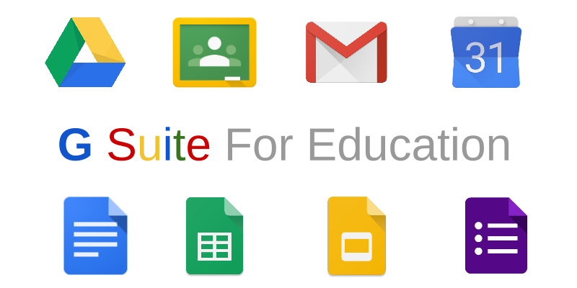
Bienvenidos a
Google
for
Education

Slide 2
¿Cómo iniciamos sesión?

Slide 3
1. Entra en la web de Google
Comienza por abrir tu navegador web de confianza. Cuando lo hayas abierto y esté la ventana delante tuyo, escribe en la barra de direcciones (normalmente se encuentra en la parte superior) la siguiente dirección URL: www.google.com. De esta forma, entrarás en la página inicial de Google.

Slide 4
2. Comienza a iniciar sesión
Cuando estés dentro de esta página, tan solo debes desplazarte a la esquina superior derecha. Ahí, junto a las opciones de Gmail e Imágenes, hay un botón azul con el texto “Iniciar sesión”. Haz clic en él para empezar.

Slide 5
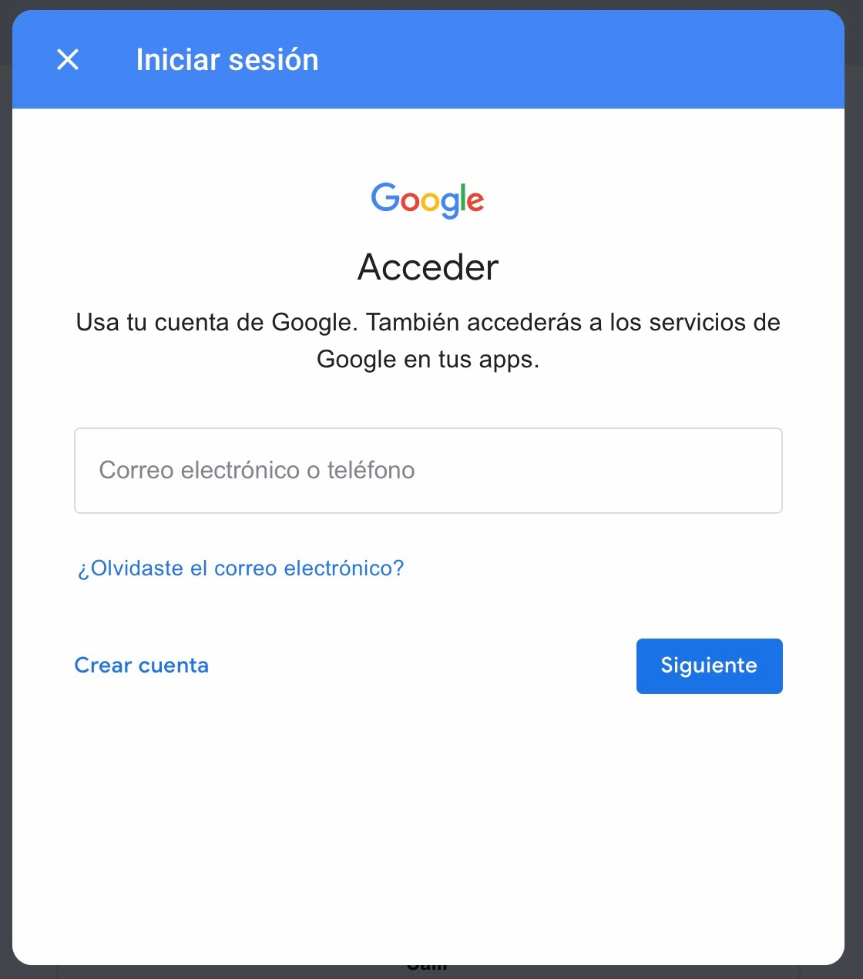
Escribe tu primer nombre y el apellido sin espacio seguido de @colegiosteresita.edu.ar

Slide 6
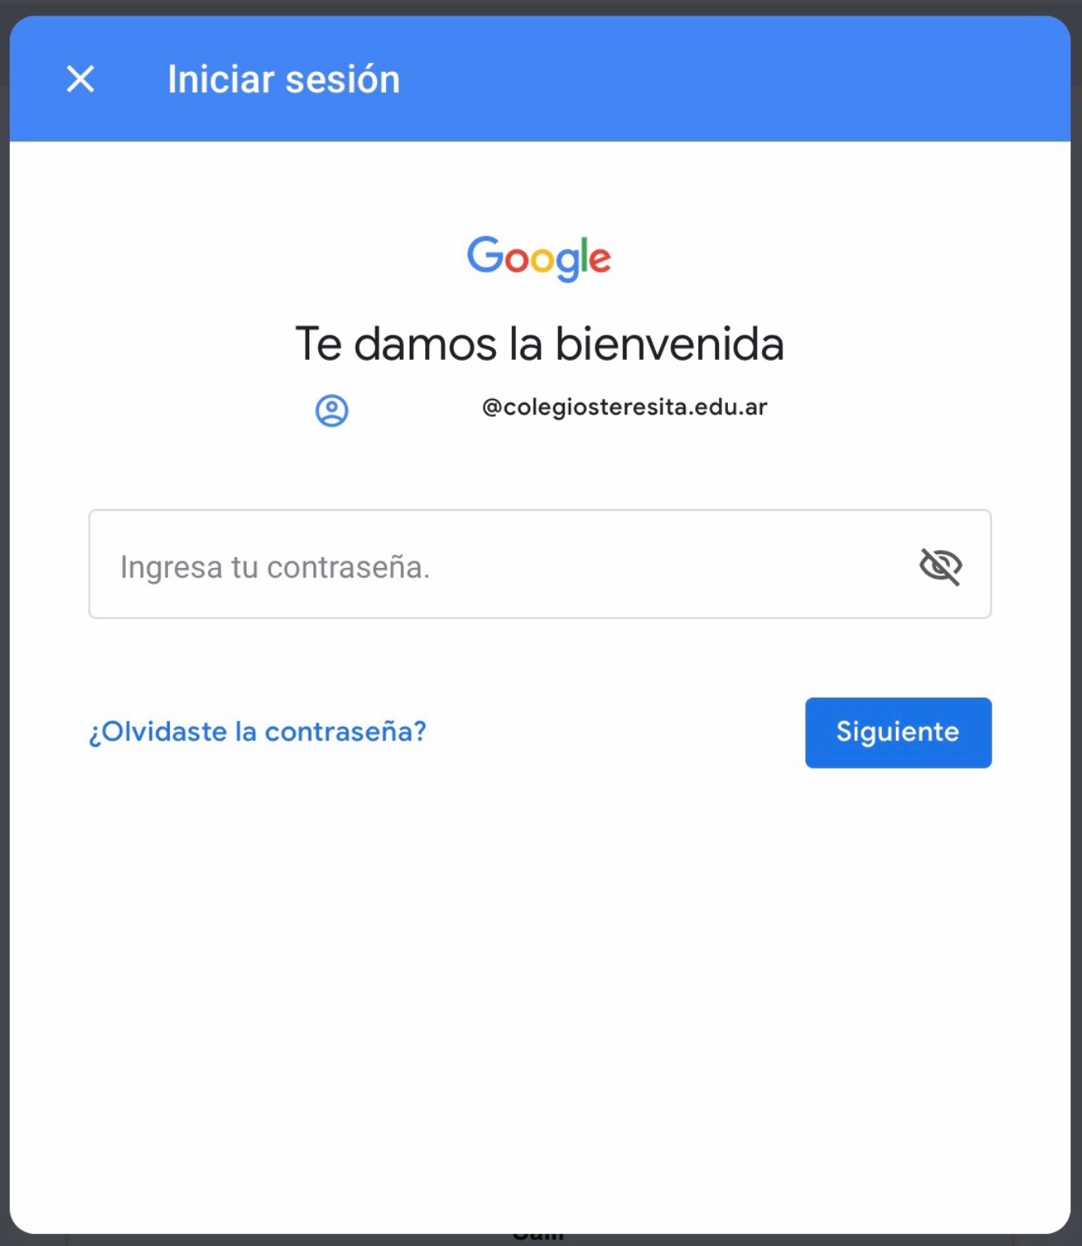
La contraseña es teresita

Slide 7
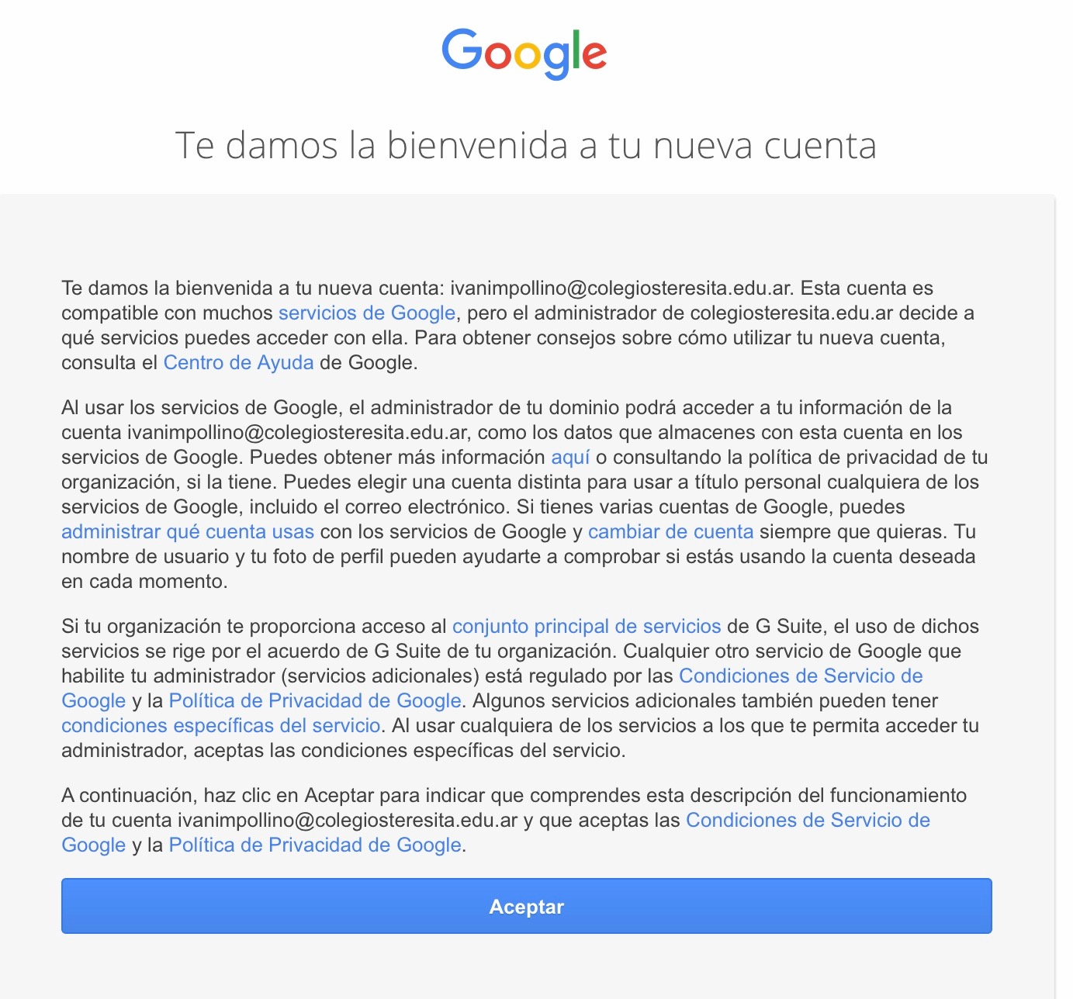
Hacé clic en aceptar.

Slide 8
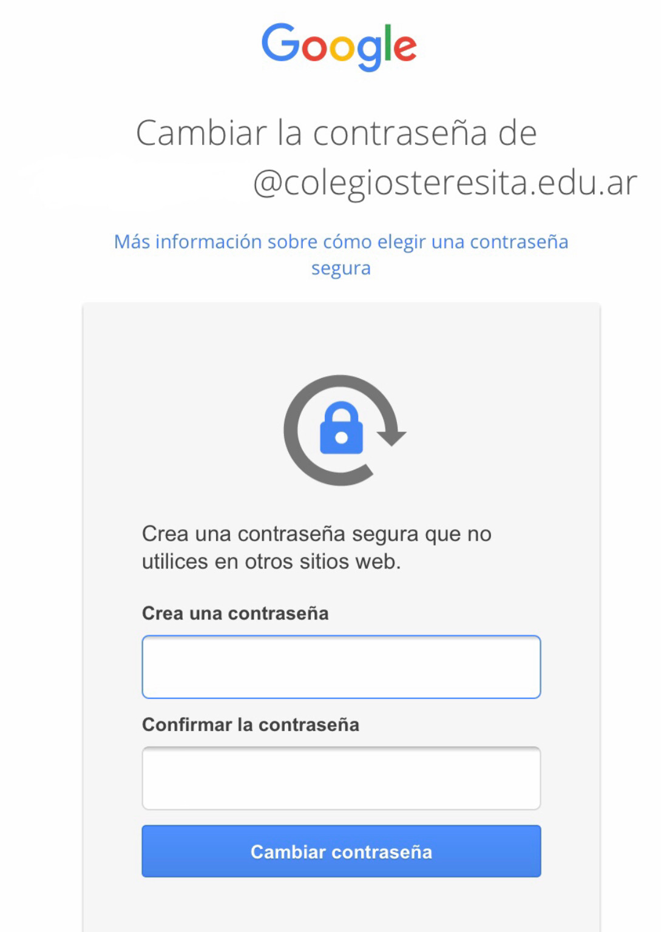
Te pedirá que ingreses una contraseña nueva que deberá tener por lo menos 8 caracteres.

Slide 9
3. Sesión iniciada
El proceso de login con tu cuenta de Google ya ha concluido. Desde este momento puedes empezar a utilizar tu correo electrónico y los servicios comprendidos dentro de esta suite. Tienes acceso al almacenamiento de Drive, la edición de documentos, hojas de cálculo, Calendario y Classroom.

Slide 10
